Slide 1
POSITIVISMO NOS MODELOS CLÁSSICOS DE ORGANIZAÇÃO DE TRABALHO
Ricardo Tadashi
Victor Amaral
Vitor Biscuola Guilherme Arvate

Slide 2
Agenda
Introdução:René Descartes
Discurso do Método
Positivismo
Positivismo no Brasil
Descrição dos Modelos clássicos de organização das empresas
Reflexão

Slide 3
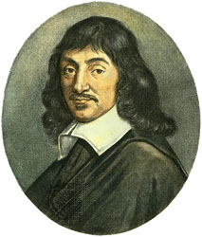
Rene descartes
René Descartes, filósofo e matemático, nasceu em La Haye, na Touraine em 31 de março de 1596.
Criador do pensamento cartesiano, sistema filosófico que deu origem a Filosofia Moderna e ao racionalismo científico.

Slide 4
Discurso sobre o método
Necessidade de se formular um método que conduza melhor o raciocínio.
“A razão é igual em todos os homens, a diversidade de nossas opiniões não decorre de uns serem mais capazes de conhecerem a verdade do que outros, mas de conduzirem bem seus raciocínios, ao passo que outros os conduzem mal.”
-A maior influência da matemática na criação do novo método em relação aos conhecimentos providos das letras e humanidades
“Não encontramos aí nenhuma coisa sobre a qual não se dispute. Só as matemáticas demonstram o que afirmam.

Slide 5
"As matemáticas agradavam-me sobretudo por causa da certeza e da evidência de seus raciocínios"
“Nada direi a respeito da filosofia, exceto que, vendo que foi cultivada pelos mais elevados espíritos que viveram desde muitos séculos e que, apesar disso, nela ainda não se encontra uma única coisa a respeito da qual não haja discussão”

Slide 6
Método Cartesiano(Raciocínio Linear)
4 etapas:
1 - Receber escrupulosamente as informações, examinando sua racionalidade, aceitando apenas o indubitável, aquilo que se apresente de forma clara e distinta, o evidente(Princípio da Evidência);
2 - Dividir cada um dos problemas em exame em quantas partes forem necessárias (Princípio da análise);

Slide 7
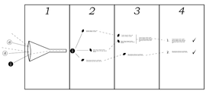
3 - Ordenar o que foi dividido partindo do mais simples, acrescendo por degraus de complexidade até o mais composto, supondo ordem entre aqueles que não procedam naturalmente uns dos outros (Princípio da Síntese);
4 - Enumerar e revisar de modo geral as conclusões, garantindo que nada seja omitido.(Princípio da Verificação);

Slide 8
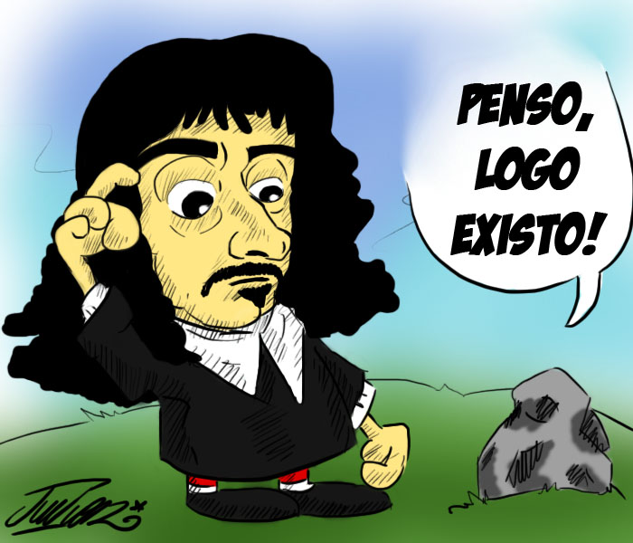
Moral Provisória
Criação do primeiro preceito da filosofia - Penso, logo existo.
Aplicação desse método em diversas setores do saber humano

Slide 9
Positivismo
Contexto Histórico
Pensamentos Feudais
Revolução Industrial
Campo => Centros Urbanos
ORDEM SOCIAL

Slide 10
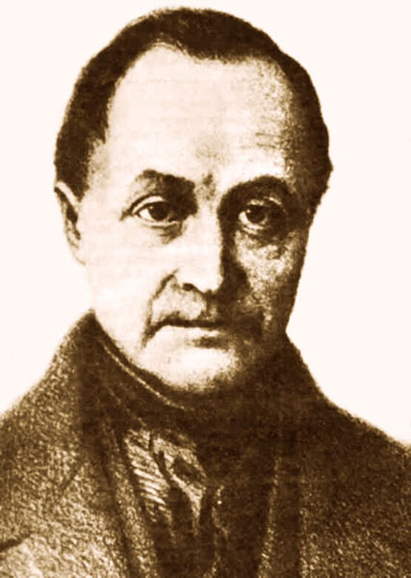
Positivismo
Augusto Comte
França 1798-1857
Aluno Notável
École Polytechnique

Slide 11
Positivismo
Lei dos 3 Estados
Estado Teológico
Estado Metafísico
Estado Positivo
Hierarquização da Ciência
Sociologia

Slide 12
Positivismo
A Religião
Deus = Humanidade
Bíblia = Obra de Compte
Santos = Filósofos e pensadores
“O Amor por Princípio e a Ordem como base; o Progresso por fim”

Slide 13
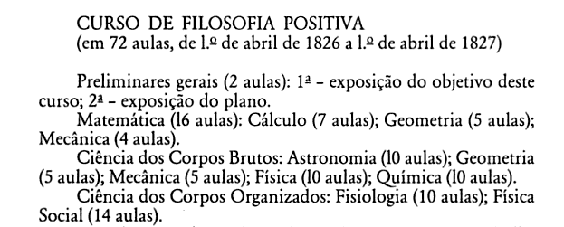
Positivismo
Curiosidades
Curso de Filosofia Positiva

Slide 14
Positivismo
Curiosidades
Altruísmo
Igreja Positiva do Brasil

Slide 15
Positivismo
Conseqüências na Europa
Defesa da Sociedade Capitalista
Fim do poder predominante da Igreja
Desenvolvimento Industrial: Progresso
Ordem Social: Burguesia e proletários

Slide 16
Positivismo no Brasil
Abolição da Escravidão
Proclamação da República
“Ordem e Progresso”

Slide 17
Modelos de Organização de trabalho

Slide 18
Taylorismo
Precursor da Teoria da Administração Científica;
Frederick Taylor (1856-1915):
Ex-operador de máquina na Midvale Steel (Filadéfia), onde depois se tornou engenheiro;
“Preocupava-se mais com a a filosofia...”, Idalberto Chiavenato.

Slide 19
Taylorismo
Deficiência da produção
Administração por incentivo e iniciativa X Administração Científica;
Necessidade de aumentar a eficiência, focando o trabalhador e as tarefas:
Vadiagem sistemática por parte dos operários;
Desconhecimento, pela gerência;
Falta de uniformidade das técnicas ou métodos de trabalho.

Slide 20
Taylorismo
Princípios básicos
Seleção Cientifica do Trabalhador (análise do trabalho e estudo dos tempos e movimentos);
Tempo-padrão (Conhecimento da gerência);
Homo economicus (Positivismo);
Plano de incentivo Salarial;
Trabalho em Conjunto;
Gerentes planejam, Operários executam;

Slide 21
Taylorismo
Princípios Básicos
Divisão do Trabalho especialização do operário;
Supervisão funcional;
Ênfase na Eficiência (the best way);
Condições de Trabalho (eficiência);
Padronização;
Princípio da exceção (correção);

Slide 22
Fordismo
Modelo de produção em massa, semi-automatizado;
Henry Ford (1863-1947):
Engenheiro e seguidor das idéias de Taylor;
A tendência de seus seguidores (Taylorismo) foi uma preocupação maior com o mecanismo e com as técnicas“ Idalberto Chiavenato.

Slide 23
Fordismo
Inseriu as linhas de montagem no processo produtivo (óptica Positivista);
Eliminação do tempo inútil;
Emprego imediato dos equipamentos e da matéria-prima (Princípio da intensificação);
Intensificação do fator de trabalho (Principio de produtividade);
Grande produção e grandes estoques (Principio da economicidade).

Slide 24
Benefícios da eficiência
Estabeleceu salário mínimo de US5,00 por dia
Jornada diária de 8 horas
Empregava 150.000 pessoas e fabricava 2.000.000 de carros por ano
Verticalização das empresas
Viveu “anos dourados” no segundo pós-guerra

Slide 25
Consequencias negativas
Enfoque mecanicista do ser humano;
Superespecialização do operário (qualificação supérflua);
Exploração dos empregados (aumentos não reais de salários);
A rigidez deste modelo de gestão industrial foi a causa do seu declínio.

Slide 26
Fayolismo
‘Teoria Clássica da Administração’
Engenheiro Henri Fayol (1841 - 1925)
Ênfase na estrutura organizacional, pela visão do homem econômico e pela busca da máxima eficiência
14 princípios de administração “maleáveis e suscetíveis de adaptar-se a todas as necessidades”

Slide 27
Fayolismo
Elementos da função administrativa
Planejar
Organizar
Comandar
Coordenar/Dirigir
Controlar

Slide 28
Toyotismo
Elaborado pelo japonês Taiichi Ohno, após a Segunda Guerra Mundial
Flexibilização da produção – produzir apenas o necessário, reduzindo os estoques ao mínimo.

Slide 29
Toyotismo
Principais Características
Automatização
Just-In-Time
Kanban
Team work
Controle de qualidade

Slide 30
Volvismo
Emti Chavanmco, engenheiro da Volvo, anos 60
Misto entre livre mercado, intervenção estatal e regulação das atividades de produção e redistribuição de riquezas
Sindicatos

Slide 31
Reflexão
The Corporation: Qual a influência dos modelos clássicos no atual poder que as empresas detém mundialmente?
Há uma ideia de exploração da mão de obra em algum dos modelos clássicos abordados?

Slide 32
Bibliografias
Soares, Mozart Pereira. O Positivismo no Brasil. 200 Anos de Augusto Comte. Editora AGE.
Wikipedia
http://www.mundodosfilosofos.com.br/comte.htm
http://www.infoescola.com/industria/toyotismo/
http://www.professorcezar.adm.br/Textos/AbordagemClassicaAdministracao.pdf
http://admkallangozen.blogspot.com.br/2011/09/resumos-teoria-cientifica-classica.html

